Slide 1
МАСТЕР-КЛАСС
ЗАКЛАДКА ДЛЯ КНИГИ
Подготовила: Громоздова Наталья Александровна
учитель начальных классов ОУ ОЛ «Региональный довузовский комплекс» г.Тверь
2024г.

Slide 2
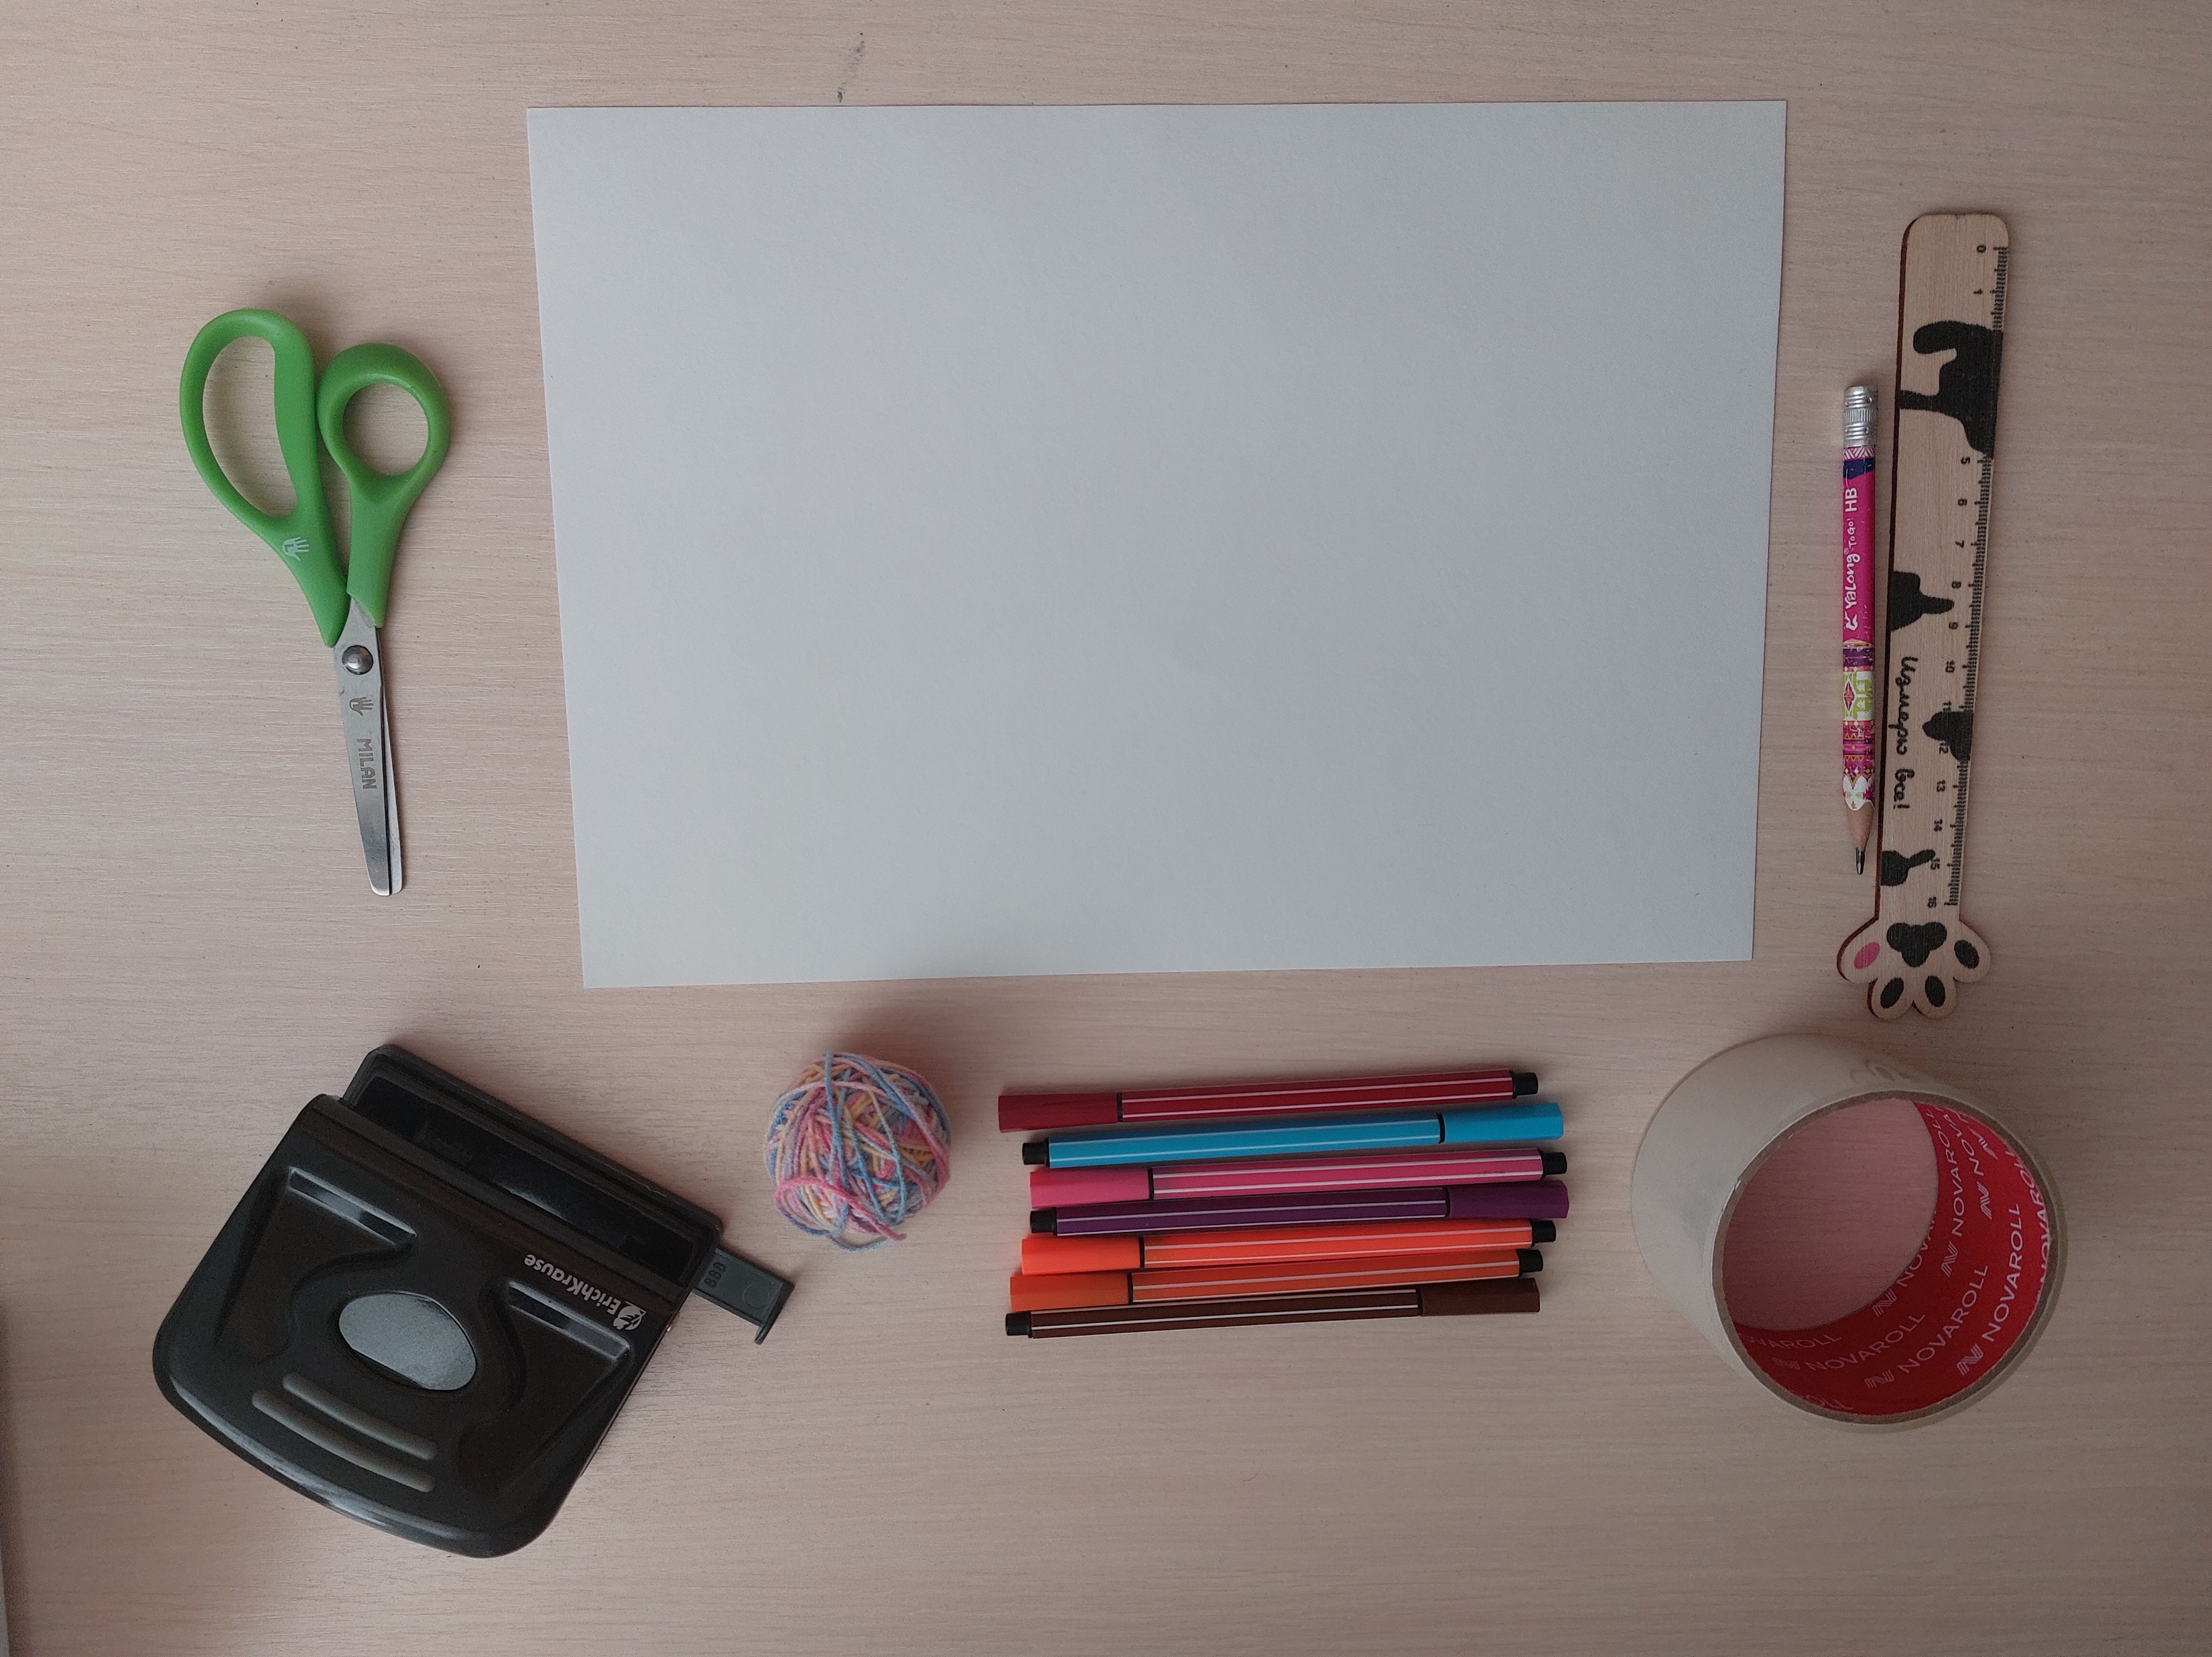
Для работы нам понадобятся следующие материалы:
Лист белого картона
Простой карандаш
Линейка
Фломастеры
Ножницы
Нитки для вязания (или Мулине)
Дырокол

Slide 3
1. Вырезаем из картона прямоугольник размером 6см на 21 см
2. Рисуем на шаблоне любой задуманный рисунок, орнамент.

Slide 4
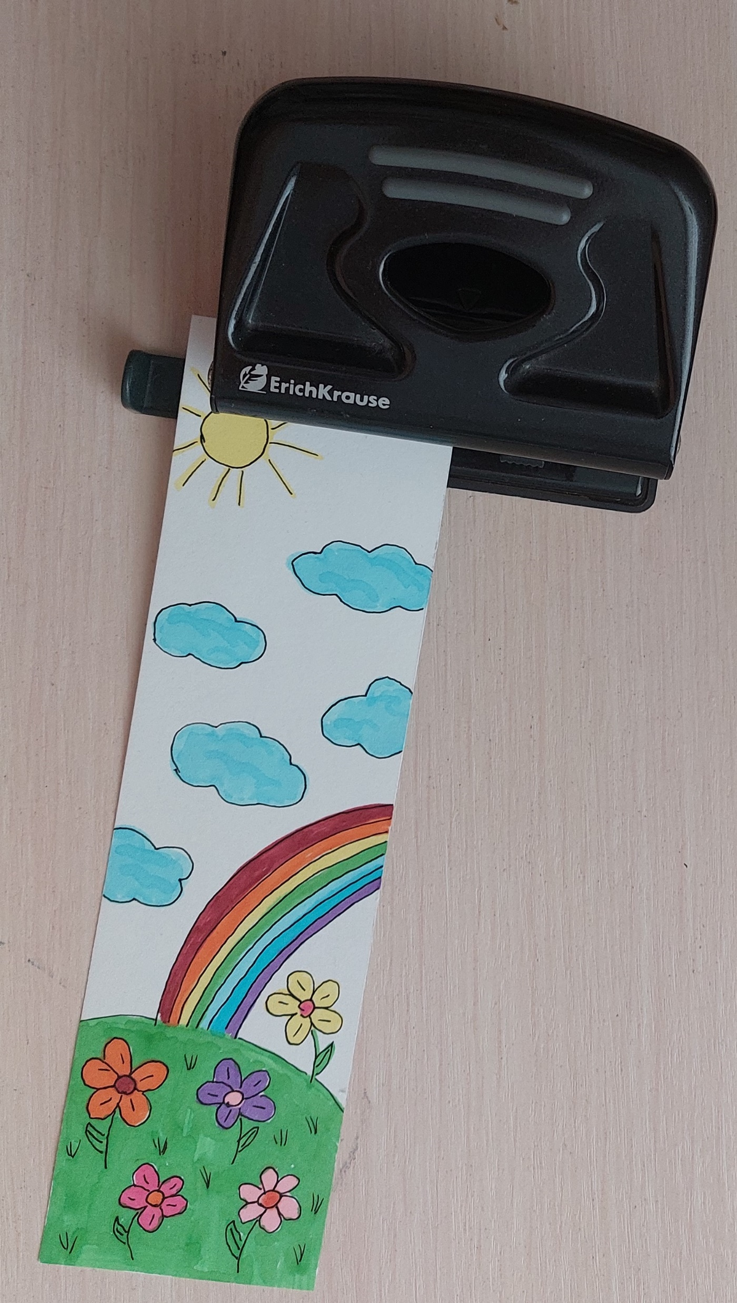
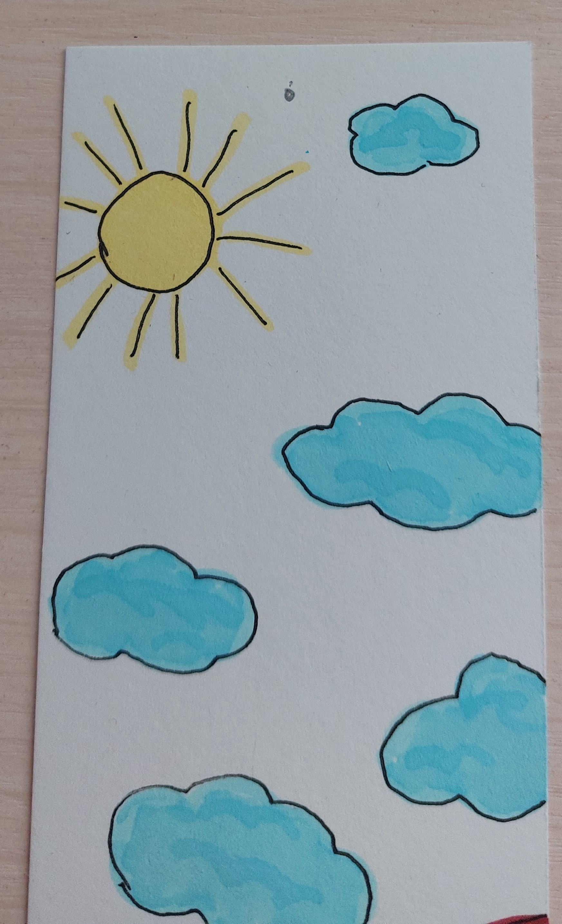
5. Дыроколом делаем прокол. Для большей сохранности можно закладку обклеить скотчем.
3. Раскрашиваем рисунок
4. В верхней части закладки по середине отмечае точку для прокола

Slide 5
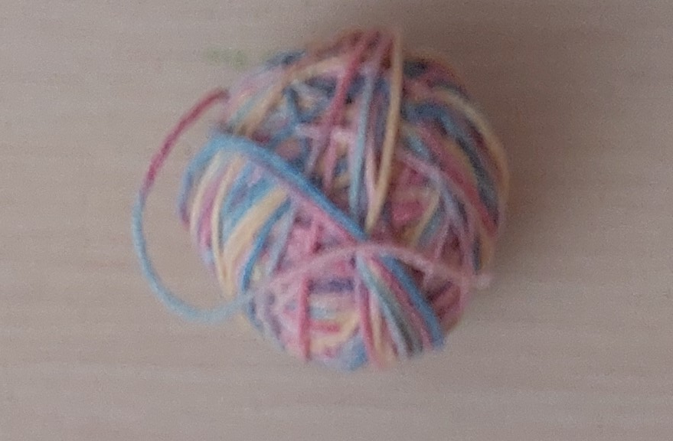
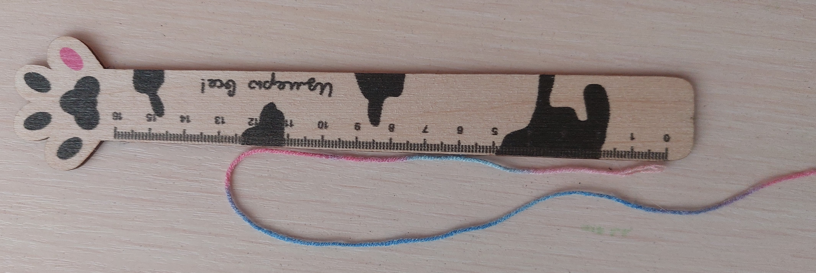
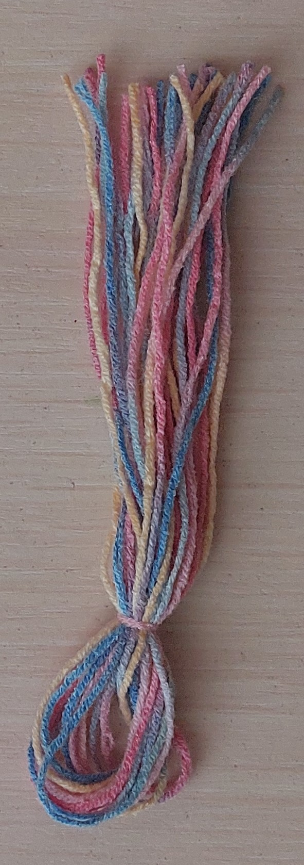
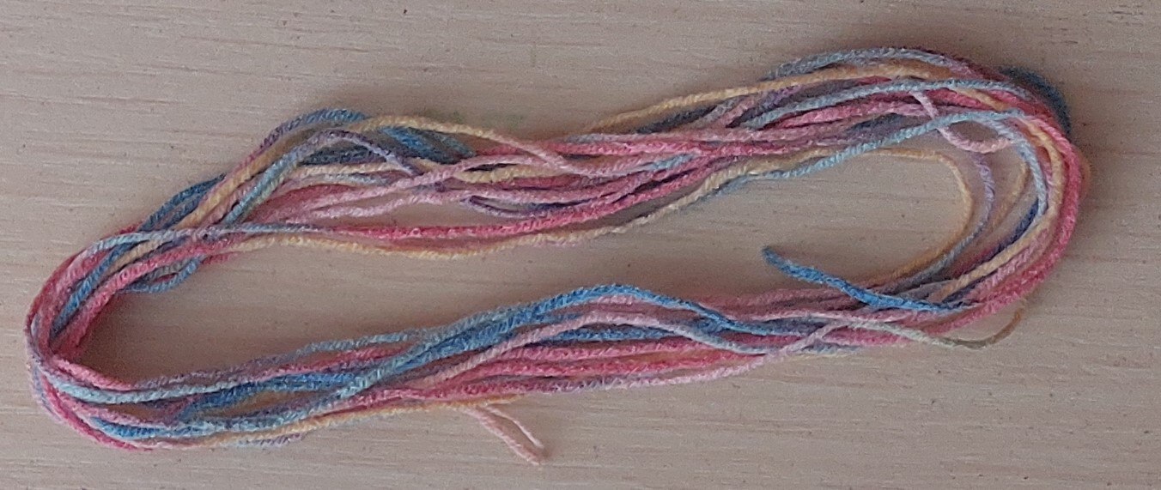
5. Берем нить. Отмеряем три ниточки. Две нити по 12 см. другая нить 100 см.
6. Длинную нить складываем 10 раз. В верхней части перевязываем короткой ниткой. В нижней части разрезаем нити.

Slide 6
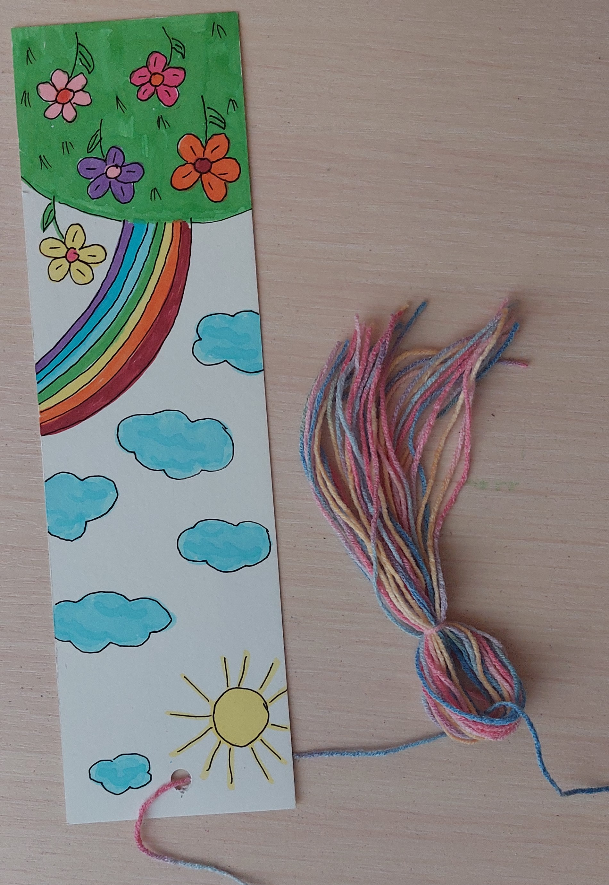
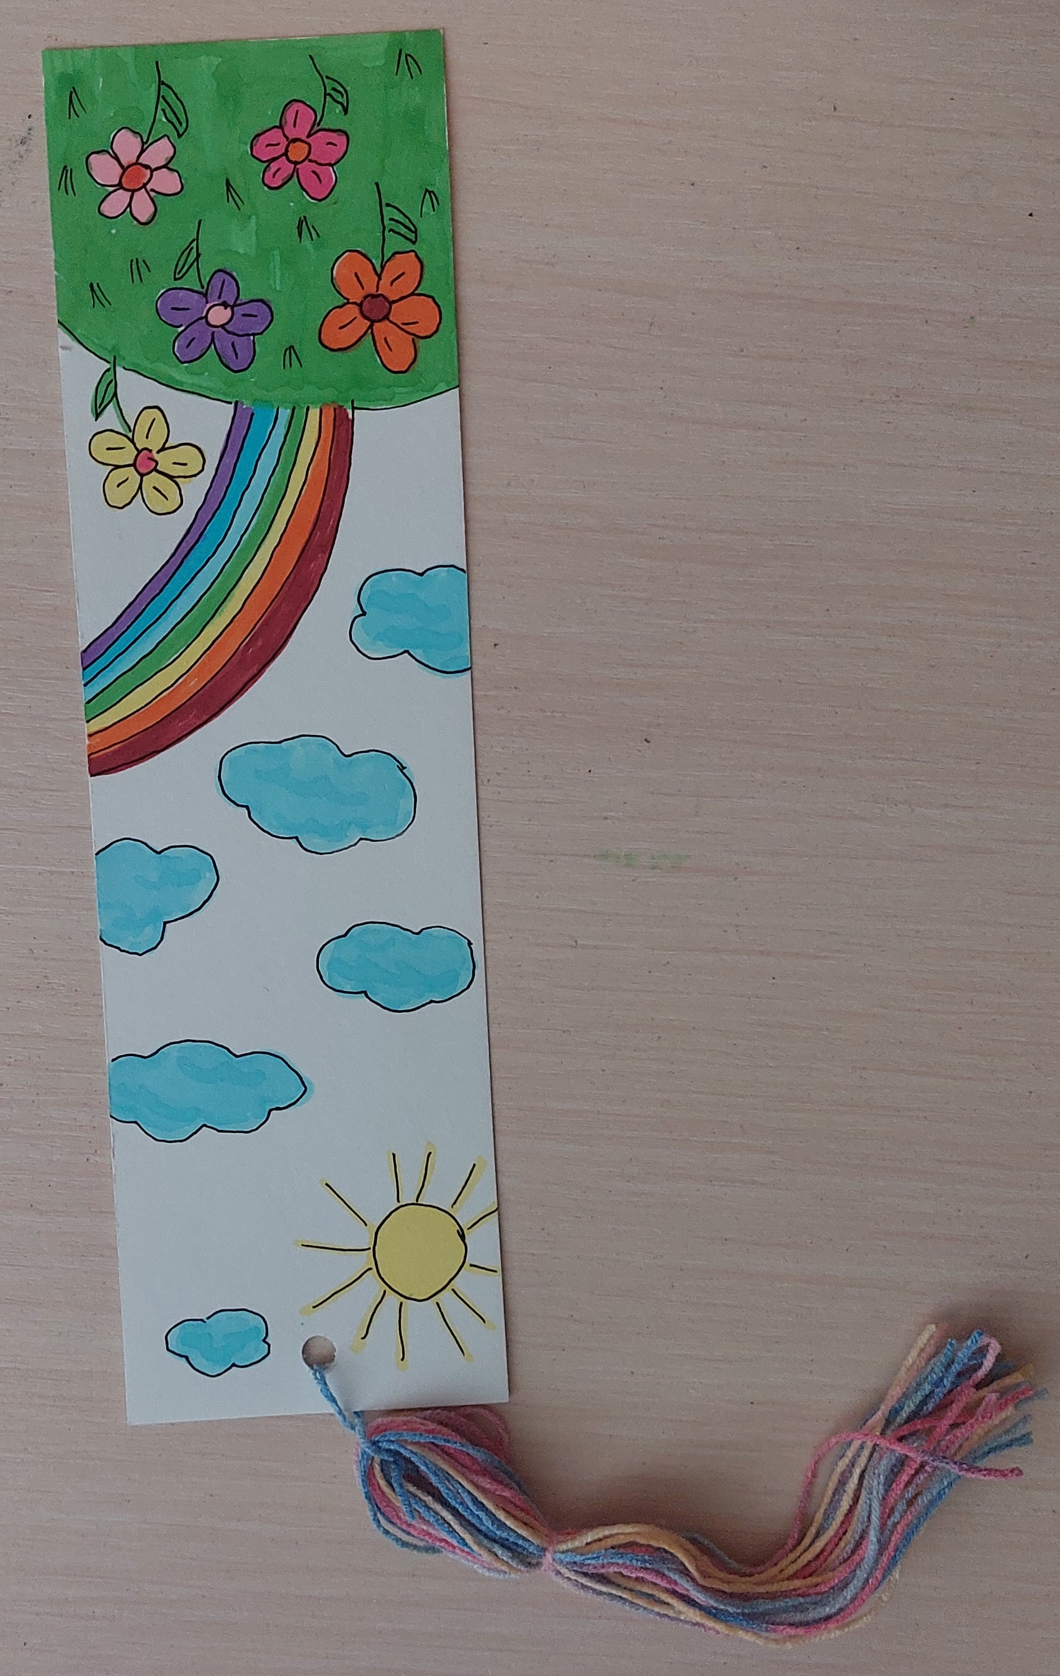
7. Дополнительной нитью привязываем бахрому к закладке.
8. Закладка готова!

Slide 7
СПАСИБО ЗА ВНИМАНИЕ !

